Slide 1




教育部跨領域教師發展暨人才培育計畫
112.04 版
設計思考迷你工作坊
同理、釐清、發想、原型、驗證
講師姓名
歡迎使用，請註明出處 design-thinking.tw
以創用CC 姓名標示-非商業性-相同方式分享 3.0 台灣 授權條款釋出。
Notes:
字體--蘋方繁（PingFang TC）

Slide 2
設計挑戰
你也可以是個設計人

Slide 3
The ４ rules
兩兩一組
跟上，每個步驟 “在時間內” 動腦想 (Thinking) 動手做 (Doing)
有時自己想、自己做，有時跟組員一起想一起做 (Team)
聽到鈴聲，停止動作，往下走
玩一下，享受充實設計挑戰

Slide 4


我們身上現金的好朋友：皮夾(Wallet)

Slide 5


請為你的隊友設計一個“超夢幻皮夾” (3分鐘)
請畫(Sketch) 出你的想法，並可用文字註解說明！
依照自己心中的想法進行皮夾繪製
不需與隊友對話與討論

Slide 6
現在我們都已經為隊友畫了一個皮夾

Slide 7
開始體驗
設計思考歷程

Slide 8

1.初步訪談
步驟1 初步訪談
8分鐘 (2 人 x 每人4 分鐘)
步驟2 深入訪談
6分鐘 (2 人 x 每人3分鐘)
請寫下第一次訪談內容 (關於皮夾你想問組員什麼問題？)
你好奇什麼？隊友在想什麼？
關於皮夾有沒有擔心什麼？
請寫下第二次訪談內容
多/廣
角色互換 & 輪流訪談
角色互換 & 輪流訪談
一邊對話討論，一邊要記錄寫下！

Slide 9

2.深入訪談
步驟1 訪談
8分鐘 (2 人 x 每人4 分鐘)
步驟2 深入訪談
6分鐘 (2 人 x 每人3分鐘)
請寫下第一次訪談內容
請寫下第二次訪談內容(從剛剛的訪談中探索，有沒有發現什麼值得再深入討論的議題？)
很重要的
很有趣的
更細微的
值得討論的
………………………………………
深/獨特
角色互換 & 輪流訪談
角色互換 & 輪流訪談
一邊對話討論，一邊要記錄寫下！

Slide 10
3.捕捉發現與洞見
步驟3
步驟4
捕捉訪談發現(Findings) 3分鐘
採用設計觀點 (POV) 3分鐘
＊＊目標與願望＊＊
根據前頁資料，列出你的組員想要/需要什麼？
＊＊洞見＊＊
（從組員分享訊息中，嘗試推論一些他沒提及的點？）
______________________________________
組員姓名/描述
想要/需要______________________________
使用者需要
因為 (或 但是、出乎意料····)
______________________________________
______________________________________
洞見

Slide 11
4.整理出設計觀點
步驟3
步驟4
捕捉訪談發現(Findings) 3分鐘
採用設計觀點 (POV) 3分鐘
＊＊目標與願望＊＊
根據前頁資料，列出你的組員想要/需要什麼？
＊＊洞見＊＊
（從組員分享訊息中，嘗試推論一些他沒提及的點？）
________________________
<組員姓名/描述>
想要/需要______________________________
<使用者需要>
因為 (或 但是、出乎意料····)
______________________________________
______________________________________
<洞見>

Slide 12





5.發想設計
步驟5 以使用者需求為基礎，畫(Sketch)出至少5個解決方案 5分鐘
想要一個在OOOO可以XXXX的皮夾…………(請先在左邊先描述你發現與設定的問題)
根據這個設定的目標，在下面畫出5個解決方案
……
步驟6 方案分享與回饋 10分鐘
(2 人 x 每人5 分鐘)
角色互換 & 輪流訪談

Slide 13

６.分享回饋修正
步驟5 為使用者需求，草擬至少5個基本方案 5分鐘
____________________________________________________
請描述你的問題
步驟6 方案分享與回饋 10分鐘
(2 人 x 每人5 分鐘)
依據步驟五所提出的5個基本方案與隊友進行說明分享、回饋與討論
角色互換 & 輪流訪談

Slide 14
7.根據回饋不斷迭代
步驟7
反思與產生1個新的方案 3分鐘
畫(Sketch)出偉大想法，畫的越詳細越好!

Slide 15




8.建構
步驟8 動手建構最終的解決方案 7分鐘
步驟9 方案分享與意見回饋 8分鐘
實際建構某些能讓組員互動的事物
(動手製作出你設計的原型-Prototype)
要有功能(晶片位置、防盜功能…..)
要可以操作(可以打開，可以折疊…)
要具體呈現(呈現越細節越好)
哪裡是什麼功能就要表現出來？(摺出來、畫出來)
可行的地方
可以改進的地方
問題
想法
(2 人 x 每人4 分鐘)

Slide 16
9.交付
步驟8 動手建構最終的解決方案 7分鐘
步驟9 方案分享與意見回饋 8分鐘
可行的地方
可以改進的地方
問題
想法
(2 人 x 每人4 分鐘)

Slide 17
給彼此一個掌聲
謝謝他為你動手做了夢幻皮夾

Slide 18
相較於
第一個想像皮夾
你比較
愛夢幻皮夾嗎？

Slide 19
跟你的夥伴說說
你比較愛哪一個？為什麼？

Slide 20
反思

Slide 21
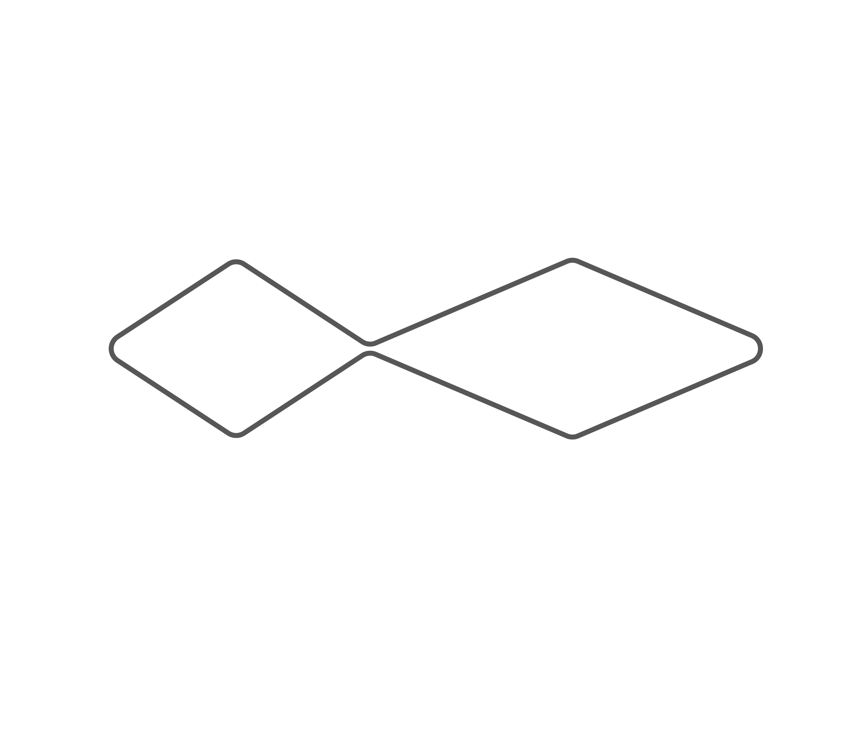
夢幻皮夾與設計思考的連結
EMPATHY
同理
DEFINE
釐清
IDEATE
發想
TEST
驗證
PROTOTYPE
原型
1.初步訪談
2.深入訪談
3.捕捉發現與洞見
4.整理出設計觀點
5.發想設計
6.分享回饋修正
7.根據回饋不斷迭代
8.建構
9.交付
同理：要創造有意義的創新，需要知道你的使用者、並關心他們的生活。

Slide 22
10.反思(ㄧ)
步驟10 你發現，在夢幻皮夾工作坊的過程中 12分鐘
1. 傳統單向授課vs.夢幻皮夾工作坊，
你發現什麼不同的體驗
(6分鐘＝2人 x 每人3分鐘)
2. 夢幻皮夾的操作流程中，
你發現哪些特色
(6分鐘＝2人 x 每人3分鐘）
錢包與設計思考反思1
Notes:
步驟10跟11：反思的重點在於連結設計經驗至設計思考流程，讓學員們再一次回溯過程步驟及感受設計思考的同理與迭代特色，問題1，2，3可以視老師認為適合引導或老師自己希望知道學員們在這個練習後的效果做修改，時間也可視操作上彈性調整。問題4則為固定問題。

Slide 23
11.反思(二)
步驟11 你是否願意，把夢幻皮夾/設計思考帶到課堂 12分鐘
3. 你是否願意把一個小時的「夢幻皮夾」操作，直接帶到課堂上
請說明願意/或不願意的原因
(6分鐘＝2人 x 每人3分鐘）
4. 你是否願意把設計思考的元素（同理、釐清、發想、原型、驗證）融入到你的課程。
請說明想融入哪些元素、課程怎麼設計/或已經融入/或不願意的原因/或不知道怎麼做
(6分鐘＝2人 x 每人3分鐘）
錢包與設計思考反思2
Notes:
步驟10跟11：反思的重點在於連結設計經驗至設計思考流程，讓學員們再一次回溯過程步驟及感受設計思考的同理與迭代特色，問題1，2，3可以視老師認為適合引導或老師自己希望知道學員們在這個練習後的效果做修改，時間也可視操作上彈性調整。問題4則為固定問題。

Slide 24
兩兩分享
Notes:
視老師操作可彈性做抽學員分享、兩兩分享（原組別或改變組別）、多人一起分享

Slide 25
設計思考迷你工作坊說明
請各位老師2人分成1組
操作時間60分鐘
操作重點
1.設計「超夢幻皮夾」
2.開始以同理心，為組員設計有用、有意義的事物(步驟1,2)
3.問題重組(步驟3,4)
4.發想: 產生可以測試的替代方案(步驟5,6)
5.根據回饋不斷迭代(步驟7)
6.建構與驗證(步驟8,9)
根據隊友為彼此設計的超夢幻皮夾
演練步驟
1.訪談
2.深入訪談
3.捕捉訪談發現
4.採用設計觀點
5.為使用者需求草擬至少5個基本方案
6.方案分享與回饋
7.反思與產生新的方案
8.建構解決方案
9.方案分享與意見回饋
Notes:
有說明的PDF
https://dschool.stanford.edu/sandbox/groups/dresources/wiki/welcome/attachments/f8e24/d.school's%20Facilitator's%20Guide%20to%20Leading%20Re.d%20the%20G.G.%20Exp.pdf
空白表單PDF
https://dschool.stanford.edu/sandbox/groups/designresources/wiki/4dbb2/attachments/e1005/TheWalletProjectB%26W2012.pdf?sessionID=e62aa8294d323f1b1540d3ee21e961cf7d1bce38
資料來源An Introduction to Design Thinking
In One Hour

Slide 26
Phase 1: Empathy(同理)
EMPATHY
同理
DEFINE
釐清
IDEATE
發想
TEST
驗證
PROTOTYPE
原型
同理：要創造有意義的創新，需要知道你的使用者、並關心他們的生活。

Slide 27

同理心的第一步：訪談(Interview)
開始以同理心為組員設計有用、有意義的事物

Slide 28
關於組員對皮夾的思考，我們收集了很多想法
DIVERGENT
CONVERGENT
想法
發現

Slide 29
Phase 2: Define(釐清)
EMPATHY
同理
DEFINE
釐清
IDEATE
發想
TEST
驗證
PROTOTYPE
原型
釐清：建構正確的問題是創造正確解決方案的唯一方法。

Slide 30
Phase 3: Ideate(發想)
EMPATHY
同理
DEFINE
釐清
IDEATE
發想
TEST
驗證
PROTOTYPE
原型
發想：不是提出”正確“的想法，而是產生最廣泛的可能性。

Slide 31
Phase 4/5: Prototype/Test(原型與驗證)
EMPATHY
同理
DEFINE
釐清
IDEATE
發想
TEST
驗證
PROTOTYPE
原型
原型：建立思考、測試學習。驗證：驗證是學習解決方案與使用者的最佳機會。

Slide 32
經歷這個歷程
用一句話描述設計思考
我覺得設計思考是…….
Notes:
可彈性視老師操作需要，若寫了便利貼，需要留時間簡單分享討論

Slide 33
Thank you
Q&A
史丹福大學D-School將設計思考過程，濃縮成五大步驟「同理」、「釐清」、「發想」、「原型」、「驗證」

Slide 34
教育部跨領域教師發展暨人才培育計畫
此公版簡報特別感謝不斷迭代修正的教練們
苗圃計畫第一期主持人:康仕仲
苗圃計畫第二、三、四期主持人:謝尚賢
感謝以下參與公版簡報開發成員: (排序依筆畫順序排列)
大同大學 工業設計學系 楊朝陽
大同大學 媒體設計系 陳彥甫
中國文化大學 保健營養學系 翁德志
明志科技大學 工業設計系 楊俊明
國立中央大學 網路學習與科技研究所 吳穎沺
國立中央大學 學習與教學研究所 詹明峰
國立中央大學 機械工程學系 蕭述三
國立成功大學 工業設計系 馬敏元
國立成功大學 不分系 李孟學
國立彰化師範大學 企業管理學系 江家瑜
國立臺北商業大學 創意設計與經營所 黃鼎豪
國立臺灣大學 智慧生活科技整合與創新研究中心 賴宏誌
臺北醫學大學 通識教育中心 邱佳慧
臺北醫學大學 跨領域學習中心 王明旭
臺灣科技大學 設計系 董芳武
輔仁大學 創意設計中心 林倩妏
靜宜大學 國際企業學系 顏炘怡
歡迎使用，請註明出處 design-thinking.tw
以創用CC 姓名標示-非商業性-相同方式分享 3.0 台灣 授權條款釋出。
特別感謝 大同大學 工業設計系助教 傅翊棋 協助公版簡報修正

